Slide 1
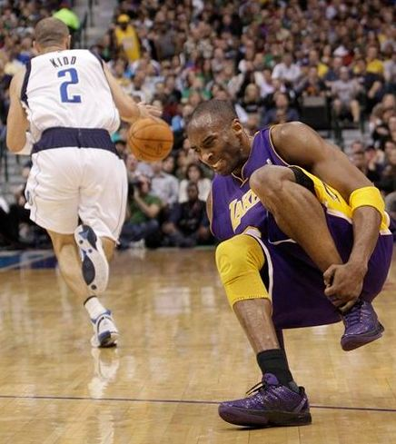
LOS PARTICIPIOS PASADOS
Kobe Bryant tiene el tobillo torcido.
.

Slide 2
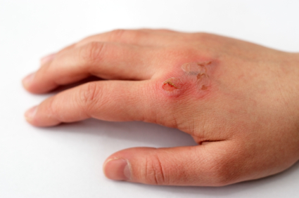
Tiene la mano quemada.

Slide 3
LOS VERBOS “AR” ado/ada
Cortar- cortado
cortada
Hinchar- hinchado
hinchada
Infectar- infectado
infectada
Lastimar- lastimado
lastimada
Quemar- quemado
quemada
Vendar- vendado
vendada

Slide 4
LOS VERBOS “ER” O “IR”
Torcer- torcido
torcida
Herir- herido
herida

Slide 5
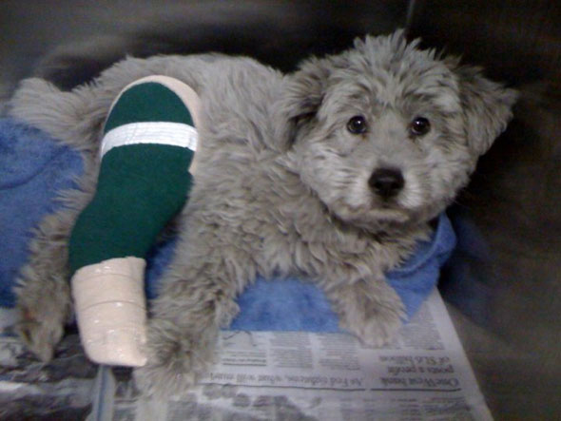
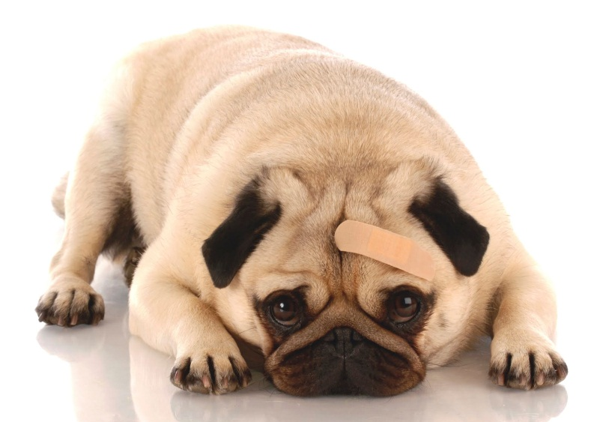
LOS VERBOS IRREGULARES
Abrir-abierto
abierta
Una herida abierta necesita una curita.
Romper-roto
rota
Tiene “una pierna” rota.

Slide 6
LISTA DE MANDATOS
Tómate medicina/pastillas/jarabe
Quédate en cama
Ponte hielo/gotas/crema/ungüento
Lávate la herida
Vete al hospital
Descansa
Duerme
No trabajes/no corras/no juegues/no participes
No uses la mano/la pierna/el brazo

